Slide 1
Разработка модели для сегментации объектов на планах помещений по изображениям
Миллинов Мурад

Slide 2
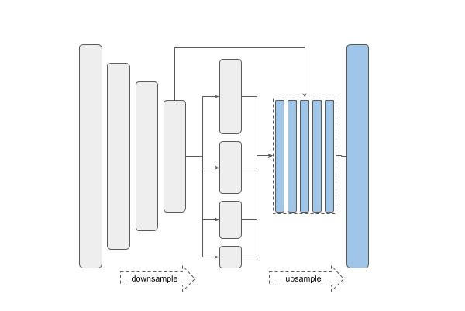
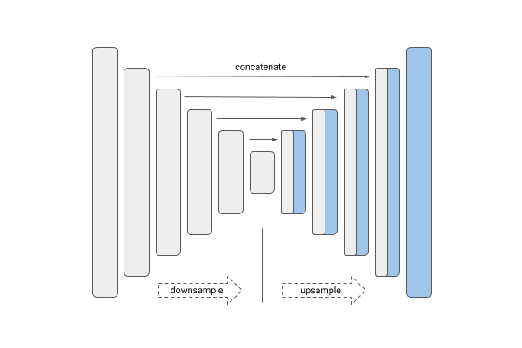
Описание решения
Для сегментации окон была обучена PSPNet с архитектурой и весами EfficientNetB7.
Для сегментации дверей и стен были обучены ансамбли из PSPNet и Unet с архитектурой и весами EfficientNetB7.
PSPNet
Unet

Slide 3
PSPNet (door)
Unet (door)
Image
PSPNet (wall)
Bit wise conjunction
PSPNet (wall)
Mask
Unet (wall)
PSPNet (window)

Slide 4
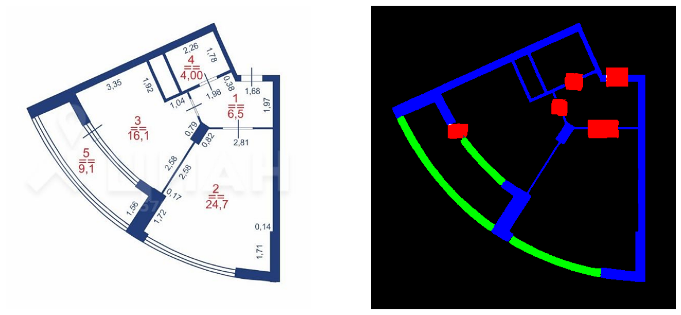
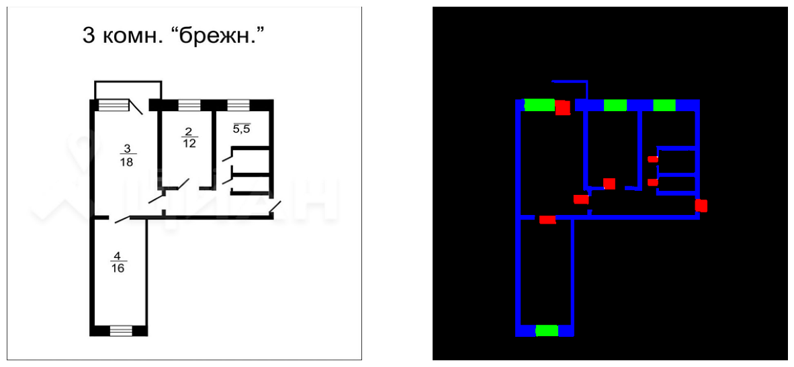
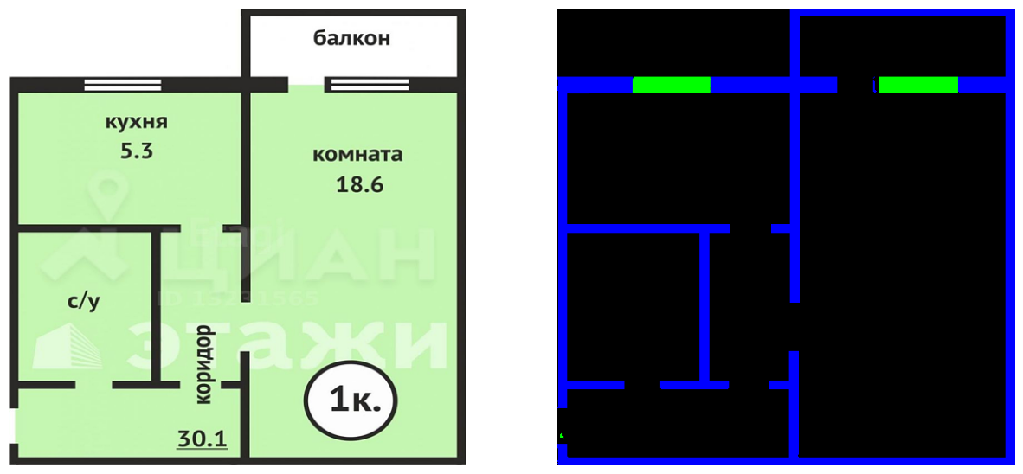
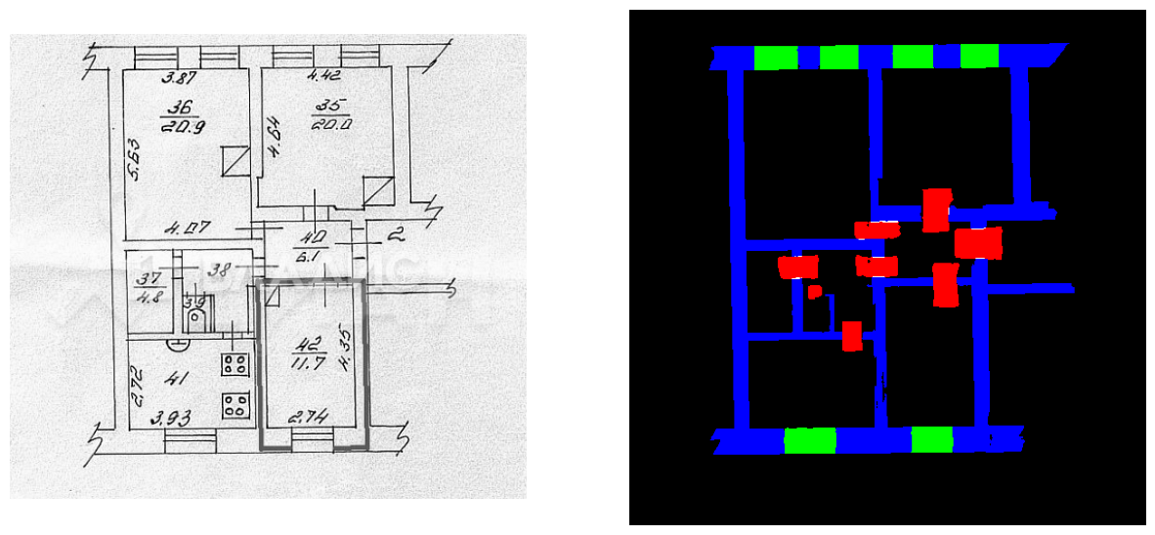
Примеры работы алгоритма

Slide 5
Контакты
Почта: m.millinov@yandex.ru
Телеграм: @murad_millinov

